Slide 1
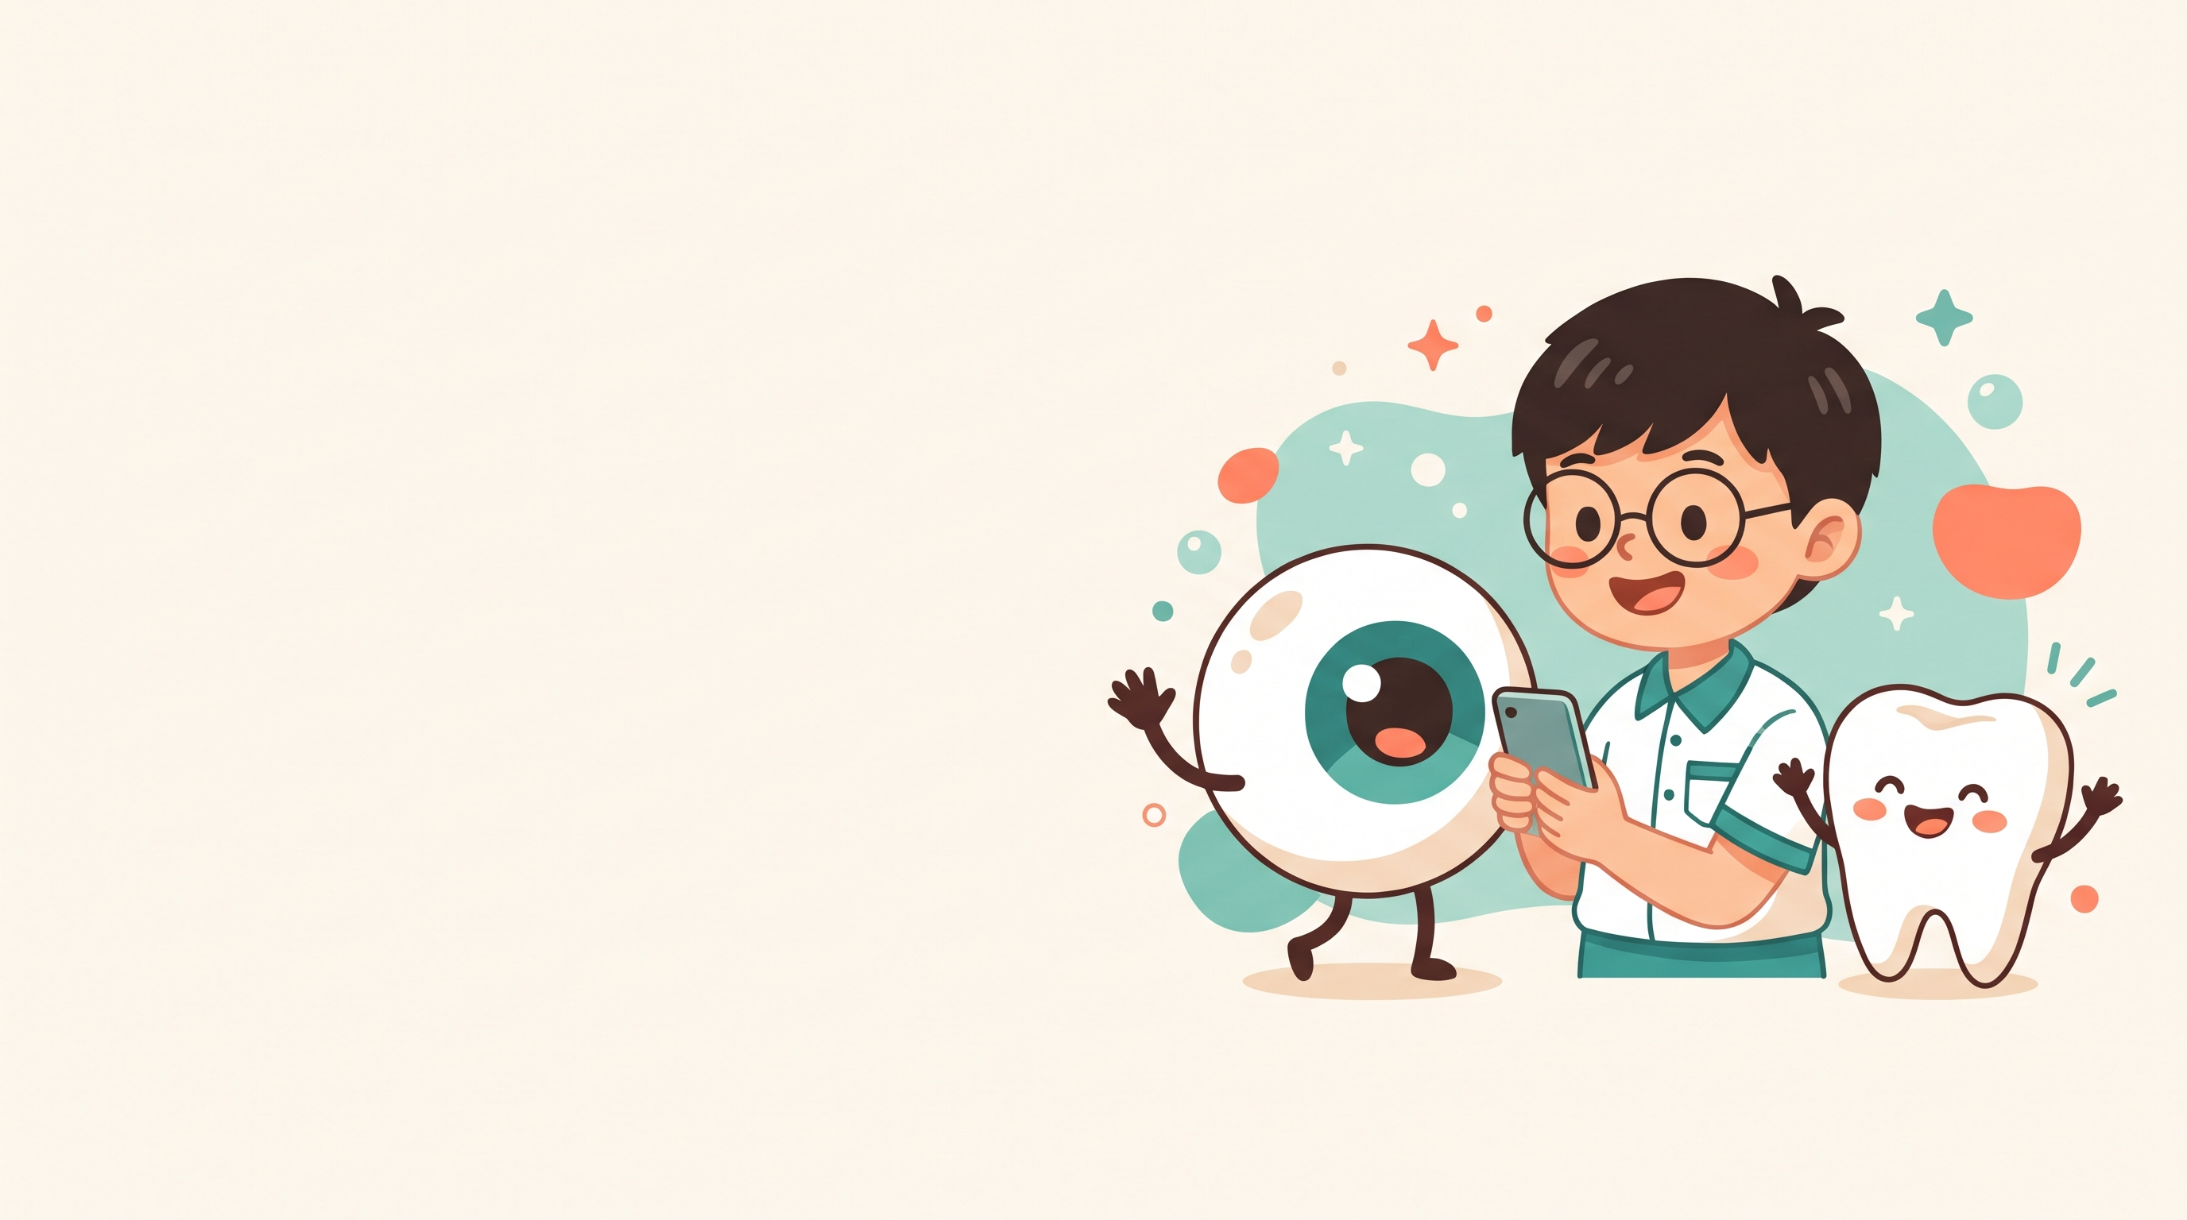
康軒 五上健體 · 單元一 第 2 課
視力口腔檢查站
眼睛與牙齒，是一生的健康存摺
3010120 · 45 度 · C 字形
兩節課 80 分鐘｜五年級
01

Slide 2
引起動機
士勵的視力，為什麼一個暑假加深 200 度？
開學複檢：近視從 400 度加深到 600 度（課本 P26–27）
暑假生活中，士勵做了哪些事可能傷害眼睛？
白天窩在沙發滑平板、睡前躲在被窩裡看影片，一滑就是好幾個小時...
① 說一說
你放假時最常做哪種「螢幕活動」？看了多久？
② 圈一圈
情境裡有哪些傷眼的細節？請圈出來。
③ 想一想
如果要阻止度數再加深，他該先改哪件事？
02

Slide 3
本課地圖
今天要通過兩個檢查站
👁 視力保健
・過度使用 3C 的危害
・高度近視的四個併發症
・常見眼睛疾病
・護眼好習慣 3010120
🦷 口腔保健
・牙周病是怎麼形成的
・貝氏刷牙法與牙線
・牙齦炎 vs 牙周病、牙齒矯正
・潔牙習慣改善計畫
兩站共同的技能：自我健康管理——先覺察，再訂計畫，然後每天做到
03

Slide 4
探索活動
3C 產品使用行為調查
現在就檢查你自己（課本 P29，學習單同款）
1. 自我檢查 5 題
每天超過 1 小時？車上看？距離小於 35 公分？光線不足？連續 30 分鐘以上？
2. 勾選使用原因
寫作業、查資料、玩遊戲、社群軟體、其他——誠實填寫
3. 記錄一週
日期／時間／原因：先記錄，下節課回來分析
記錄愈誠實，愈能找出待改善的地方——資料要成為你自己的計畫
04

Slide 5
整理
好習慣 vs 傷眼習慣
這些行為正在決定你的存摺餘額
✓ 保護眼睛的好習慣
・用眼 30 分鐘，休息 10 分鐘
・眼睛與螢幕／課本保持 35 公分
・每天戶外活動 120 分鐘以上
・光線充足、姿勢端正地用眼
・每學期定期視力檢查
✗ 偷走視力的行為
・走路、搭車時看手機
・距離螢幕小於 35 公分
・關燈躲被窩裡滑手機
・一用就是一兩個小時不停
・眼痠時硬撐不休息也不告訴大人
05

Slide 6
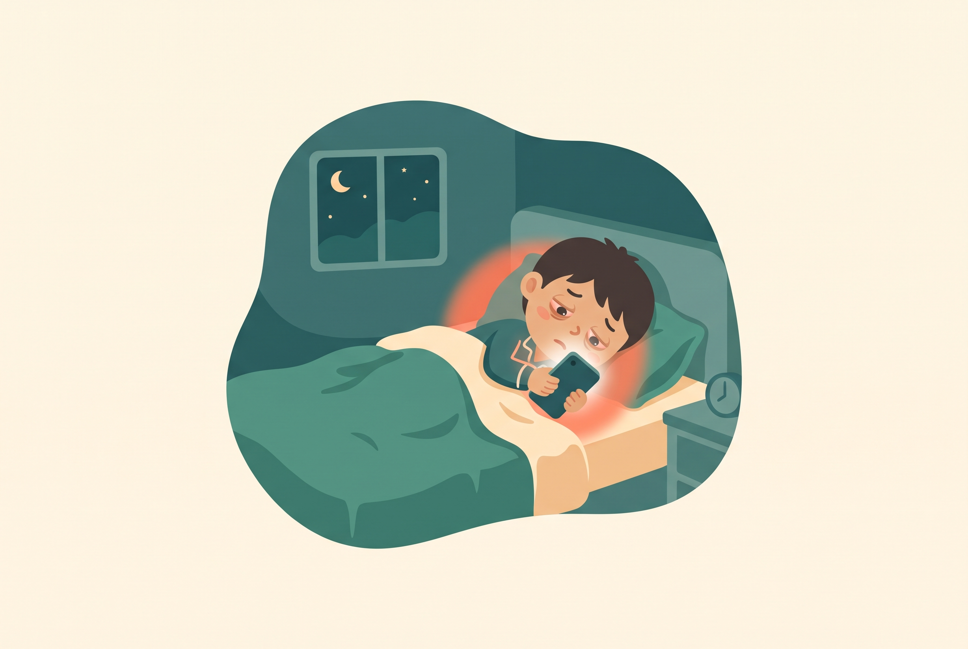
概念一
過度使用 3C，眼睛先發生什麼事？
距離太近
小於 35 公分，睫狀肌一直緊繃，近視度數會越來越深
時間太長
連續用眼不休息，眼乾、眼痠、注意力下降
環境太暗
螢幕亮、環境暗，明暗差太大，疲勞加倍
底線：眼睛疲勞是警訊——警訊被長期忽略，就會變成度數。
06

Slide 7
概念二
為什麼怕「高度近視」？
近視是眼球被拉長——度數越深，眼球壁越薄越脆弱（500 度以上＝高度近視）
白內障
水晶體混濁，像隔毛玻璃
青光眼
視野慢慢缺損，難恢復
黃斑部病變
視野中心模糊扭曲
視網膜剝離
可能失明的急症
正常眼球
高度近視的眼球（被拉長）
四大併發症都可能造成「戴眼鏡也救不回」的視力傷害。
07

Slide 8
概念三
常見的眼睛疾病
認得它的樣子，才知道該不該就醫
乾眼症 乾澀疲勞、有異物感
過度用眼、眨眼太少；3010 可以改善
黃斑部病變 視野中心模糊、扭曲
長期藍光曝曬與用眼過度，中央視力受損
白內障 像隔著毛玻璃般模糊
水晶體混濁；高度近視者風險更高
青光眼 視野由外圍慢慢缺損
眼壓過高傷視神經，早期幾乎沒感覺
共同的規則：症狀持續或忽然惡化，就要請爸媽帶去眼科檢查。
08

Slide 9
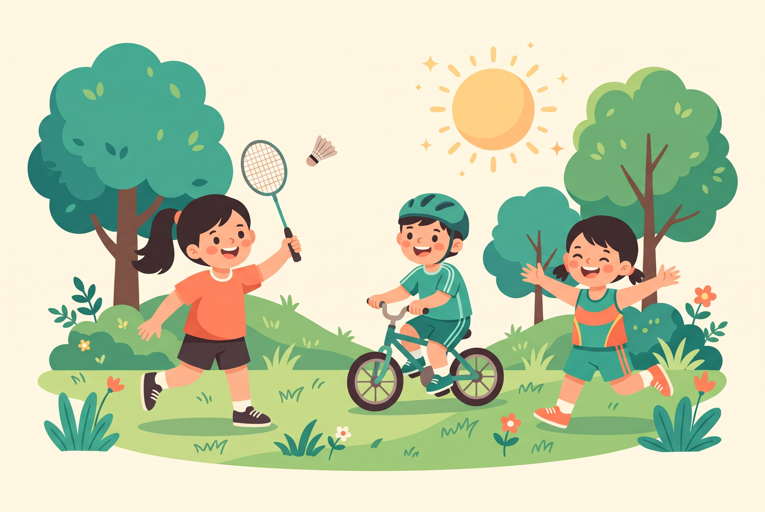
概念四
護眼口訣 3010120
三個數字，背起來就是你的護眼計畫
30
10
120
近距離用眼 30 分鐘
就休息 10 分鐘
每天戶外活動 120 分鐘
再加兩個小細節：
・眼睛與螢幕／課本至少 35 公分 ・每學期定期檢查視力
09

Slide 10
概念五
護眼，也要吃對與早點睡
吃了顧眼睛
維生素 A：胡蘿蔔、菠菜、南瓜、蛋黃、牛奶
睡飽才有精神
早睡早起、充足睡眠，眼睛跟著休息
每學期檢查一次
學校視力檢查異常 → 兩週內到眼科複檢
提醒：營養品只能「輔助」，3010120 的行為才是主角。
10

Slide 11
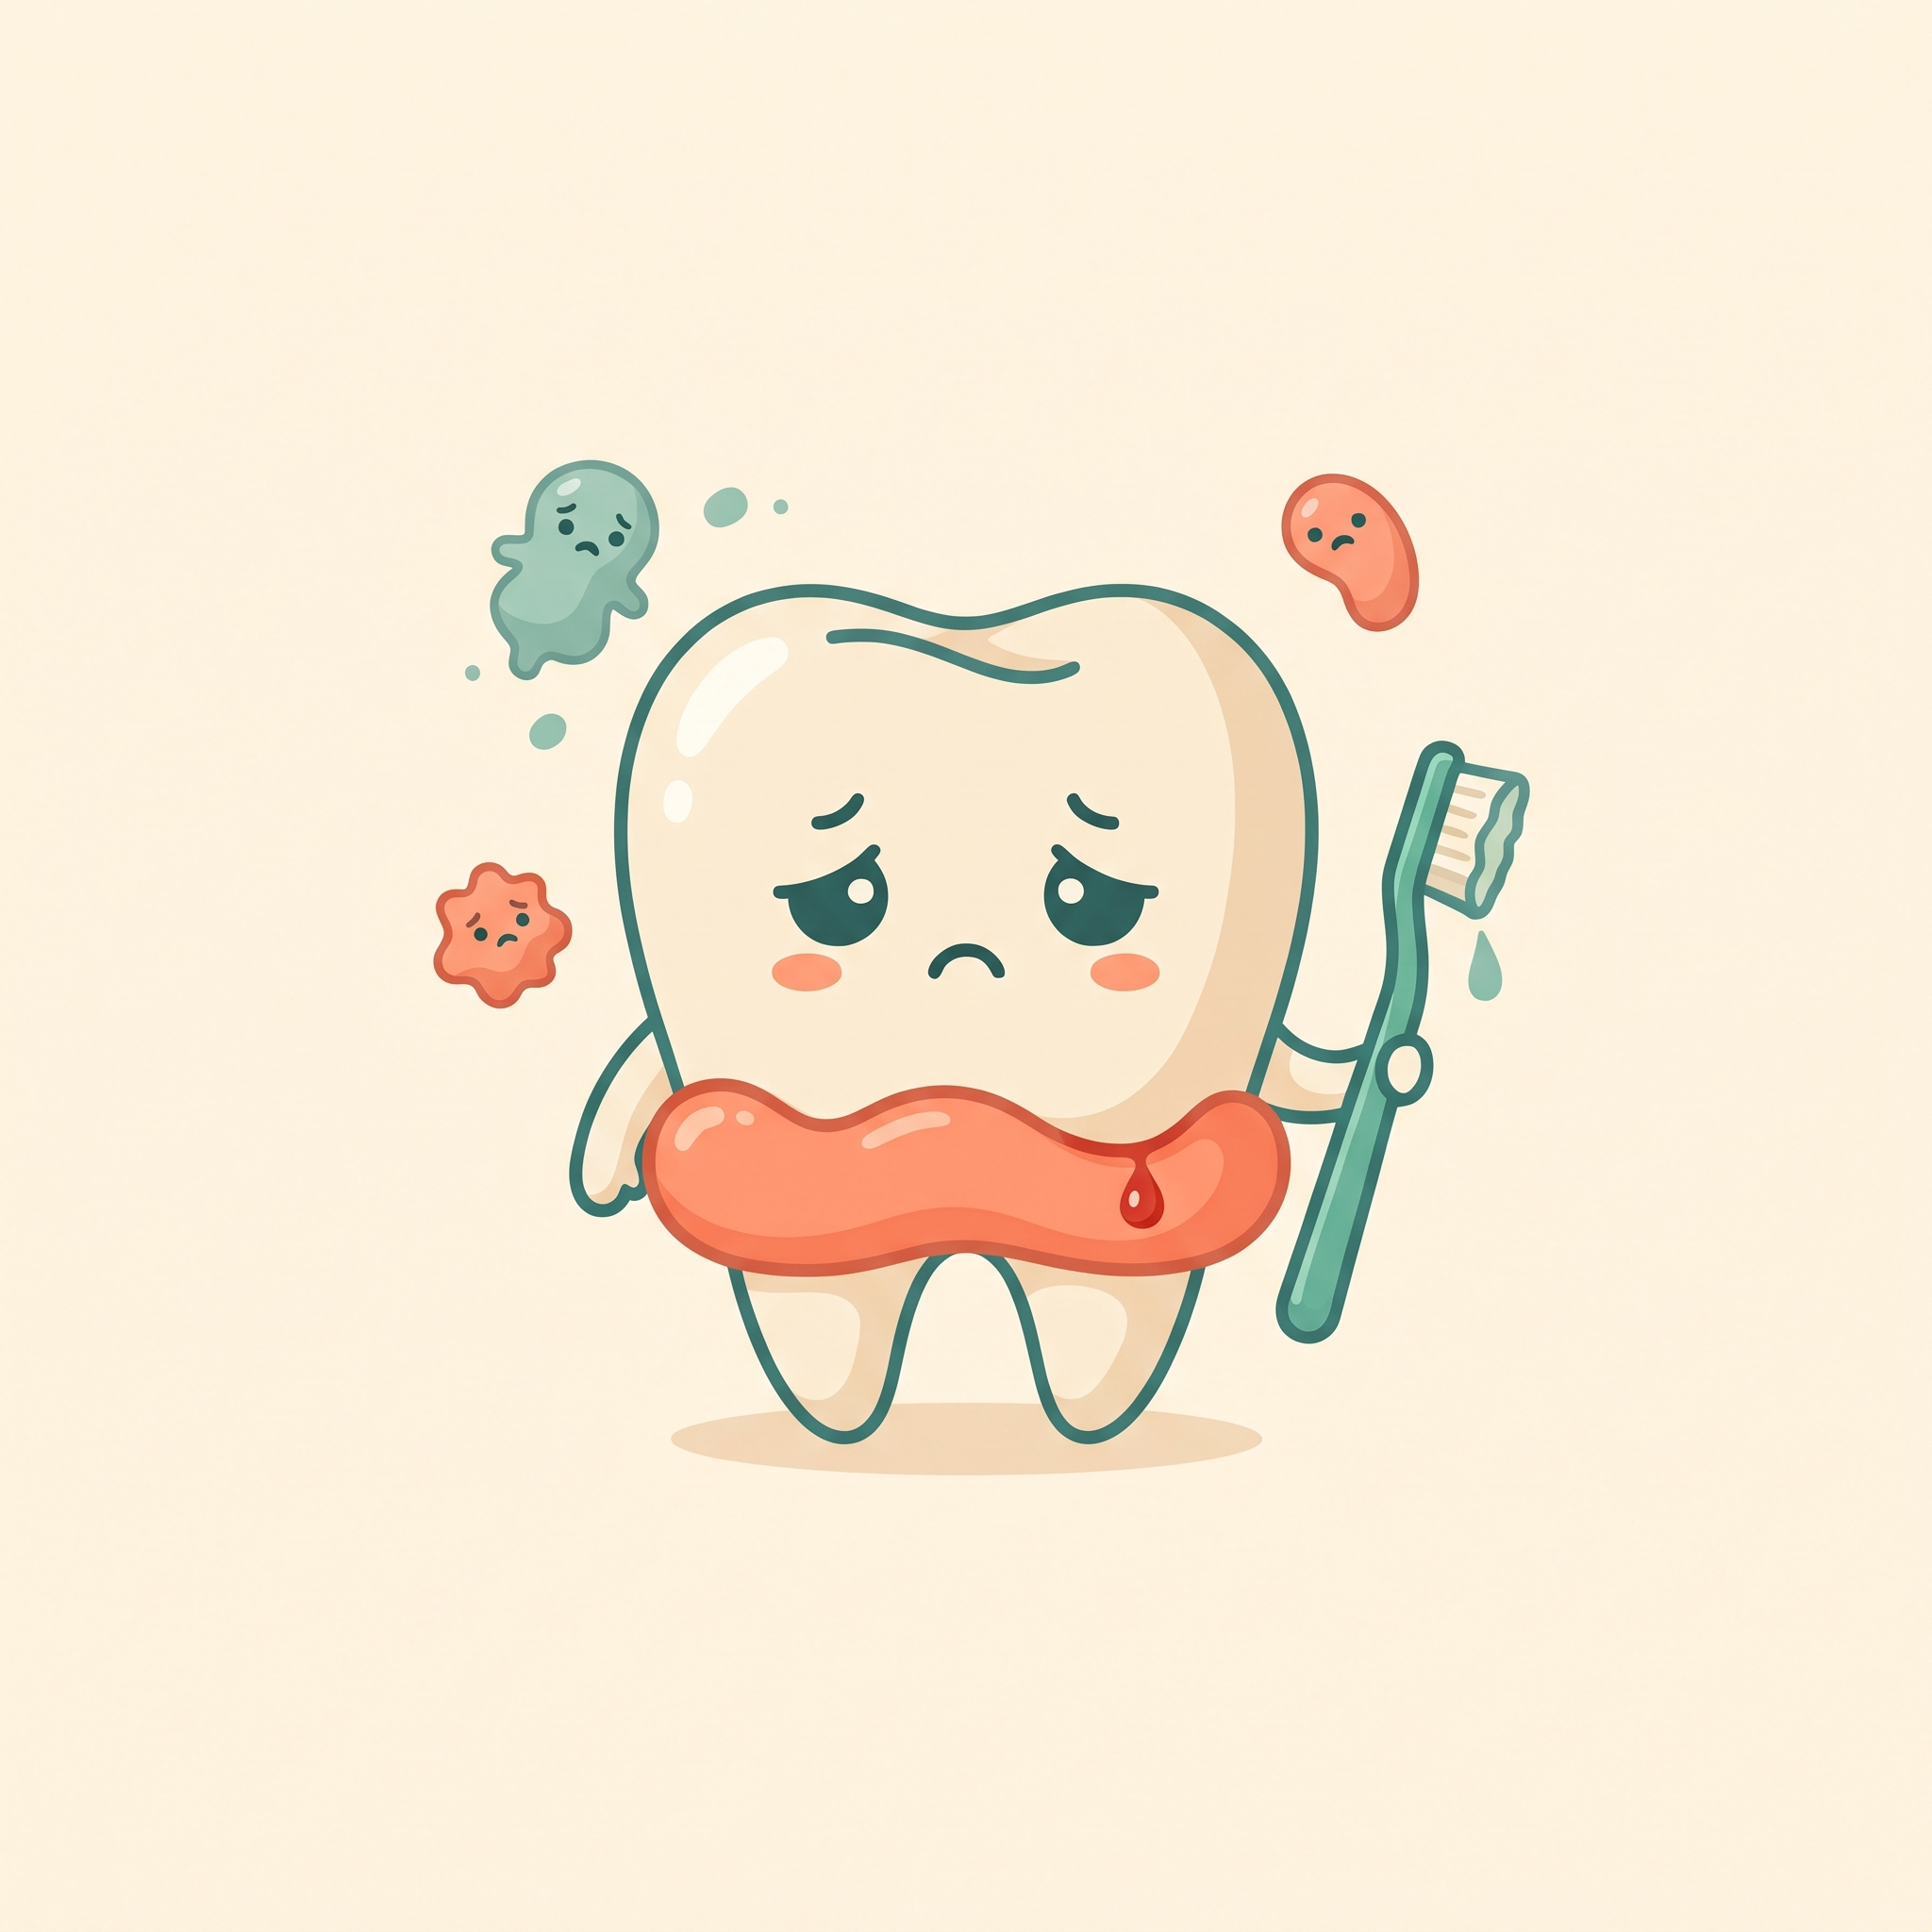
概念六
牙周病是怎麼形成的？
一句話：牙菌斑清不掉，一步一步惡化
1
2
3
4
牙菌斑
刷牙沒清乾淨，黏在牙面上
牙結石
沒清的牙菌斑鈣化成硬石
牙齦炎
牙齦紅腫、一刷就流血
牙周病
齒槽骨被破壞，牙齒鬆動
守住第一步就贏：把牙菌斑清乾淨
牙結石自己刷不掉 → 定期給牙醫洗牙（約半年一次）
11

Slide 12
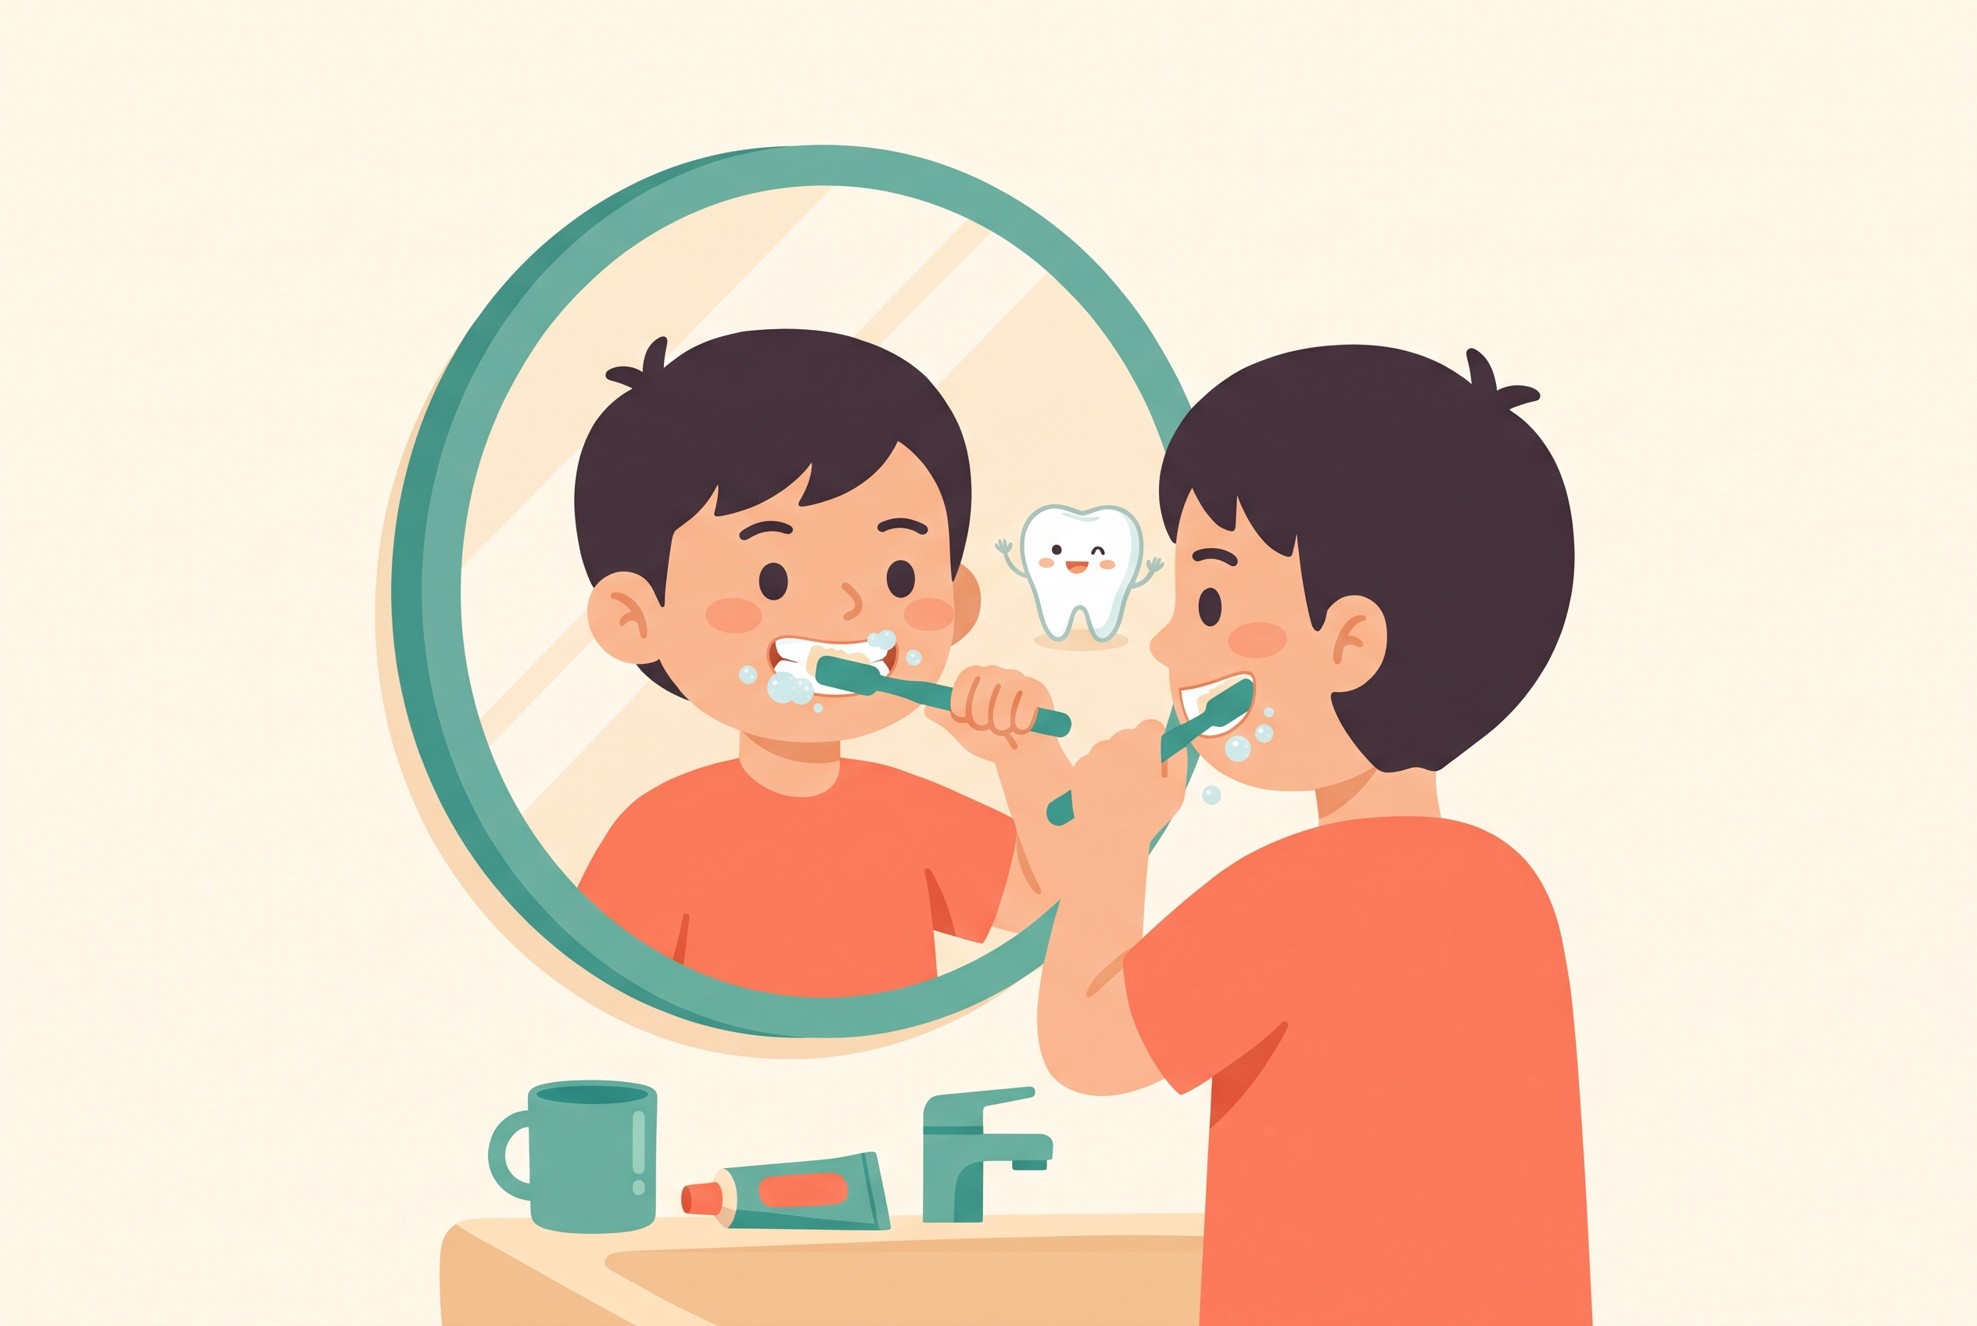
概念七
貝氏刷牙法——牙醫都推薦的方法
重點：刷毛斜斜地放在「牙齒與牙齦交界」
1. 刷毛 45～60 度 斜斜涵蓋一點牙齦（不是 90 度直直壓）
2. 兩顆兩顆刷 來回水平小幅度震動，一次兩顆
3. 區區都要刷 外側面、內側面、咬合面平均分配
4. 睡前最重要 睡覺時口水少了，細菌整晚繁殖
口訣：刷毛斜 45、兩顆兩顆刷、面面平均刷、睡前必潔牙
12

Slide 13
概念八
牙線——牙刷刷不到的牙縫
刷毛清不到的地方，牙線可以
① 取出 40～50 公分
兩端分別繞在中指上，用拇指食指控制一小段
② C 字形貼牙面
牙線滑進牙縫，彎成 C 字繞住牙齒兩側
③ 上下慢慢刮
貼緊牙面向上刮除牙菌斑，牙縫輪流換段
牙線不會讓牙縫變大——牙齦發炎腫脹才會；剛用流血是發炎警訊，天天用就會改善
13

Slide 14
對照
牙齦炎 vs 牙周病：差在「還能不能救回來」
牙齦炎（可恢復）
・牙齦紅腫、刷牙流血、口臭
・齒槽骨還沒被破壞
・把牙菌斑清乾淨＋洗牙就會好轉
牙周病（不可逆）
・齒槽骨被破壞、牙齦萎縮
・牙齒鬆動、牙縫變大
・破壞了就不會長回來，要長期治療
共同敵人＝牙菌斑。三大警訊：流血、紅腫、口臭——有任一項就該讓牙醫檢查
14

Slide 15
延伸
牙齒排列不整齊，問題不只是美觀
暴牙 前牙太往外，嘴唇閉不緊
要不要矯正？
・由牙醫評估，不是自己決定
・矯正期間更要認真潔牙
・帶牙套反而更容易卡食物殘渣
戽斗 下排牙齒咬在上排外面
咬合不正 上下齒列對不齊，咀嚼效率差
齒列擁擠 清潔死角多 → 蛀牙、牙齦炎風險升高
健康的理由 > 美觀的理由：把死角清乾淨才是重點
15

Slide 16
技能
自我健康管理：把計畫寫成「做得到」
護眼大作戰＋潔牙習慣改善計畫（課本 P34–35、P40–41）
目標五原則
・具體：說清楚做什麼
・可測量：能用數字檢查
・做得到：符合現實能力
・有時限：說好做到哪一天
・有方法：碰到困難怎麼解決
行動四方法
・和家人、班上訂 3C 使用公約
・3C 放公共空間（客廳）使用
・使用前先取得大人同意
・每天打卡紀錄（調查表／打卡表）
例：「每次用平板前先設 30 分鐘計時器，結束就戶外活動」——具體且可測量
16

Slide 17
統整
一張表帶走兩個檢查站
項目 | 👁 視力保健 | 🦷 口腔保健
日常行動 | 用眼 30 分休息 10 分；戶外 120；距離 35 公分 | 貝氏刷牙 45～60 度；牙線 C 字形；睡前必刷
定期 | 每學期視力檢查，異常兩週內複檢 | 約半年洗牙一次，警訊盡早就醫
營養 | 維生素 A：胡蘿蔔、菠菜、南瓜、牛奶 | 少吃甜食、含氟 1000ppm 牙膏
警訊 | 眼痠、看不清黑板、揉眼 | 刷牙流血、牙齦紅腫、口臭
17

Slide 18
迷思澄清
三個「不是這樣！」
✗ 近視沒關係，長大雷射就會好？
✓ 雷射只是不必戴眼鏡；眼球拉長的病變風險（視網膜剝離等）並不會消失。
✗ 刷牙流血，就別刷那裡了？
✓ 流血是牙齦發炎警訊；越躲越糟。輕柔刷乾淨，持續流血就看牙醫。
✗ 吃葉黃素就不會近視？
✓ 營養品只是輔助；3010120 的行為與戶外陽光才是預防近視的關鍵。
18

Slide 19
自我檢查
快問快答：離開前先過三關
Q1 護眼口訣 3010120，完整說一遍！
Q2 貝氏刷牙的刷毛角度？一次刷幾顆？
Q3 同學刷牙流血又說口臭，你會建議他做什麼？
同桌互問互檢——答不出來的，翻回前面那頁再看一次。
19

Slide 20
挑戰
現學現用：10 題挑戰×30 題對戰
① 10 題線上測驗
・記憶／理解／應用／分析四層次
・一題一畫面，選了就有解析
・做完顯示成績，可重測
② 兩人即時對戰
・30 題題庫，每局隨機 10 題
・每題 20 秒，先答對 +1 分
・和同學即時比分
入口：教學網頁的「測驗」與「對戰」區塊（需要老師開啟對戰伺服器）
20

Slide 21
收束
3010120 · 45 度 · C 字形
把三個數字變成每天的習慣，
眼睛和牙齒就會替你服務一輩子。
回家作業
① 3C 使用行為調查表：記錄一週的日期／時間／原因
② 每天睡前潔牙打卡，寫進潔牙習慣改善計畫
③ 和家人訂一條 3C 使用公約，下節課分享
21

